Slide 1
边 界 跟 踪
许 向 阳
xuxy@hust.edu.cn

Slide 2
边界跟踪
I=imread('rice.png');
BW1 =im2bw(I);
figure,imshow(BW1);
st=strel('square',3);
BW2 = imopen(BW1, st);
figure,imshow(BW2);
B = bwboundaries(BW2);
figure;
for i=1:length(B)
bi = B{i};
hold on; plot(bi(:,2),256-bi(:,1))
end

Slide 3
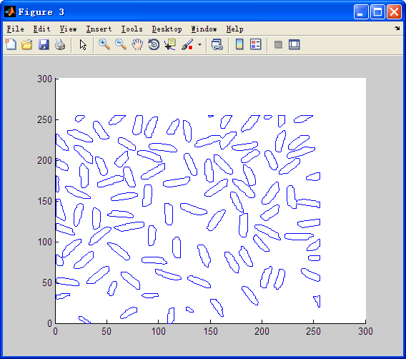
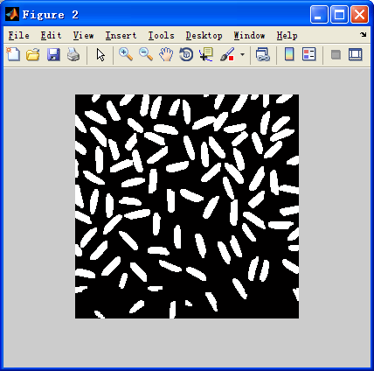
边界跟踪

Slide 4
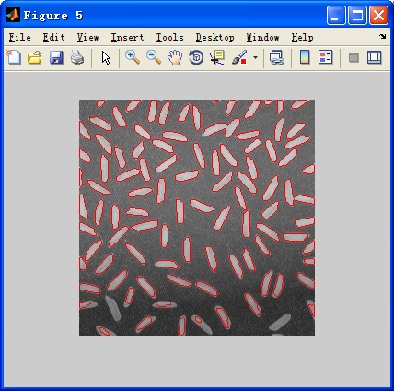
figure,imshow(I);
hold on;
for i=1:length(B)
bi = B{i};
hold on; plot(bi(:,2),bi(:,1),'r');
end

Slide 5
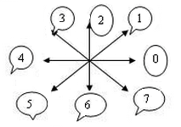
边界跟踪
3 | 2 | 1
4 | x | 0
5 | 6 | 7
按逆时针方向进行边界跟踪算法
Step 1. 对图像进行逐行查找(从上到下，从左到右)，
找到第一个值为1的点，用P0表示。
P0：边界跟踪的起始点。
定义变量dir： 搜索方向（0，…,7)。
dir =7;

Slide 6
边界跟踪
Step 2. 按逆时针方向顺序依次判断当前点（一开始为P0点）的8个3x3邻居是否为1，开始的邻居号为：
（1）(dir+7) mod 8 如果 当前的dir为偶数；
（2）(dir+6) mod 8 如果 当前的dir为奇数；
按上述的逆时针方向找到的第一个不为0的点为找到的新的边界，记为Pn，并更新dir值 （以当前找到为1的点为最后更新的dir方向）。
Step 3. 如果当前的边界点Pn的坐标等于找到的第2个边界点P1的坐标,而且它前一个边界点Pn-1的坐标又与起始点P0坐标相同，则算法结束。否则，重复Step 2.
Notes:
问题1 ：搜索方向为何要这样确定？
算法理解：假设 d 是搜索到 p 点的方向。 从 p 点开始搜索时，要将 d 的反方向作为最后一个搜索方向 （d+4) mod 8。
因此，起始的搜索方向是 （d+5）mod 8.
对于偶数方向，(d+5) mod 8的方向上，不可能出现目标点（否则在搜索p时，就会先搜索到该点），因而从 (d+6)mod 8开始。
当 d为偶数方向时，(d+5)mod 8, (d+6)mod 8 上，都不会出现目标点，故从 (d+7)mod 8初开始。
问题2 ：为什么没有在再次搜索到起点时，立即停止跟踪算法？

Slide 7
边界跟踪
Notes:
问题1 ：搜索方向为何要这样确定？
算法理解：假设 d 是搜索到 p 点的方向。 从 p 点开始搜索时，要将 d 的反方向作为最后一个搜索方向 （d+4) mod 8。
因此，起始的搜索方向是 （d+5）mod 8.
对于偶数方向，(d+5) mod 8的方向上，不可能出现目标点（否则在搜索p时，就会先搜索到该点），因而从 (d+6)mod 8开始。
当 d为偶数方向时，(d+5)mod 8, (d+6)mod 8 上，都不会出现目标点，故从 (d+7)mod 8初开始。
问题2 ：为什么没有在再次搜索到起点时，立即停止跟踪算法？

Slide 8
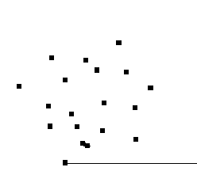
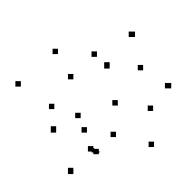
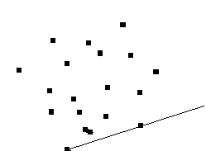
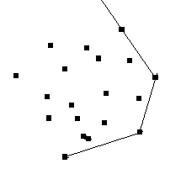
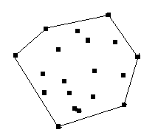
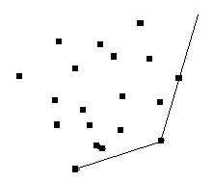
计算凸壳
Notes:
找最下端的点P1；P1为起点；
初始方向为 水平向右 d1=(1,0);
找一个点 Pi ；Pi 与P(i-1) 连线， 与d(i-1)的夹角最小；（i=2,……)
重复(3),直到回到起点 P1.

Slide 9
计算凸壳
找最下端的点P1；P1为起点；
初始方向为 水平向右 d1=(1,0); i=2;
找一个点 Pi ；Pi 与P_{i-1} 的连线， 与d_{i-1}的夹角最小；
d_{i} = Pi 与P_{i-1} 的连线方向;
i = i+1;
(4) 重复(3),直到 Pi == P1.

